Slide 1
Игры с мозаикой, как средство развития мелкой моторики у детей раннего и младшего дошкольного возраста с нарушением зрения. Составитель: учитель-дефектолог Кудрявцева О.В.
Государственное бюджетное дошкольное образовательное учреждение детский сад № 13 компенсирующего вида Кировского района Санкт-Петербурга

Slide 2
Дидактическая игра «Разноцветная мозаика» Цель: Развитие зрительно-моторной координации и активизация зрительных функций у детей с нарушением зрения. Рекомендуемый возраст от 2.5 лет.

Slide 3
Игры с мозаикой позволяют решить следующие задачи:
1.Формировать и развивать указательный тип захвата мелких предметов у детей раннего и младшего дошкольного возраста.
2. Во время игры ребёнок знакомится с рабочем полем и учится действовать в его границах. Упражнения на развитие ориентировки (выкладывание горизонтальных и вертикальных линий), помогают научить ребенка определять верх и низ игрового пространства.
3. Во время действий с разноцветной мозаикой ребёнок учится узнавать основные цвета, соотносить и группировать заданный цвет.
4. С помощью трафаретов-образцов ребёнок учится воспринимать контуры предметов и запоминать основные геометрические фигуры.

Slide 4
Особенности проведения дидактических игр с детьми раннего и младшего дошкольного возраста возраста с нарушением зрения.
Создание мотивации у ребенка, желание играть. (Сюрпризный момент, проблемная ситуация, тематическое стихотворение).
Педагог или родитель активный участник игры, равноправный партнер.
Эмоциональное проведение игры.
Положительная поддержка ребёнка в момент игры «Какой ты молодец! У тебя получилось.»
Наглядный материал – крупный, четкий, яркий, без лишних деталей.

Slide 5
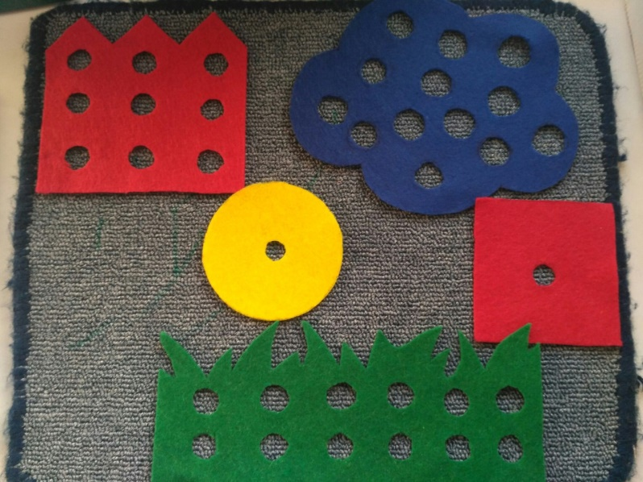
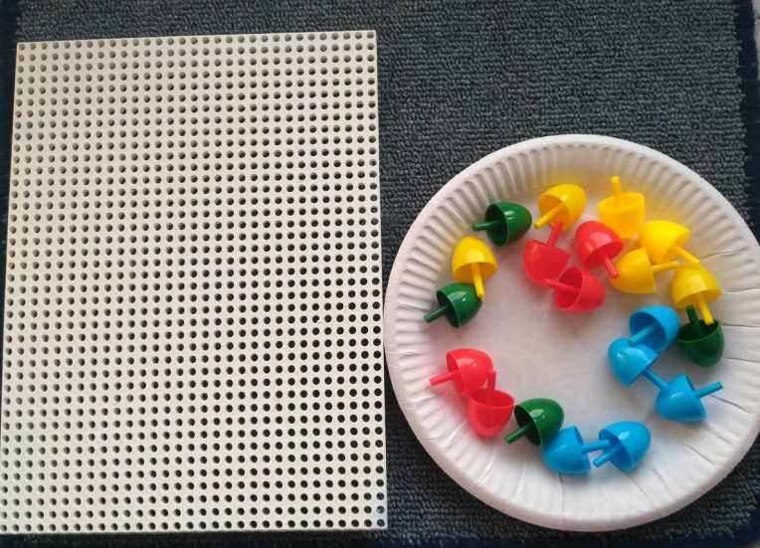
Подготовка игрового материала
Мозаика «Грибочки» крупная Д-2см
Игровое поле
Образцы – трафареты из разноцветного фетра

Slide 6
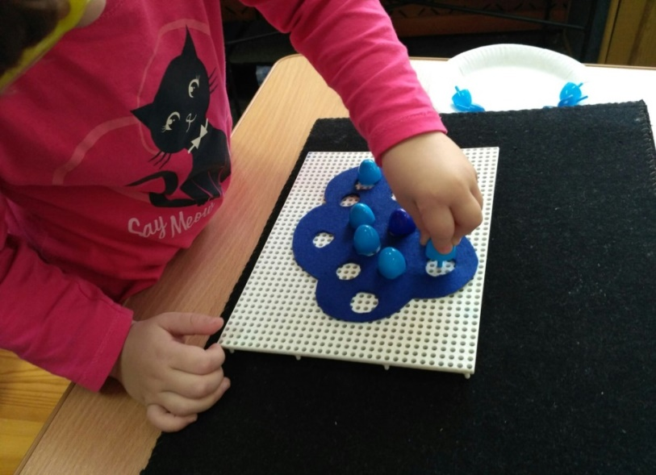
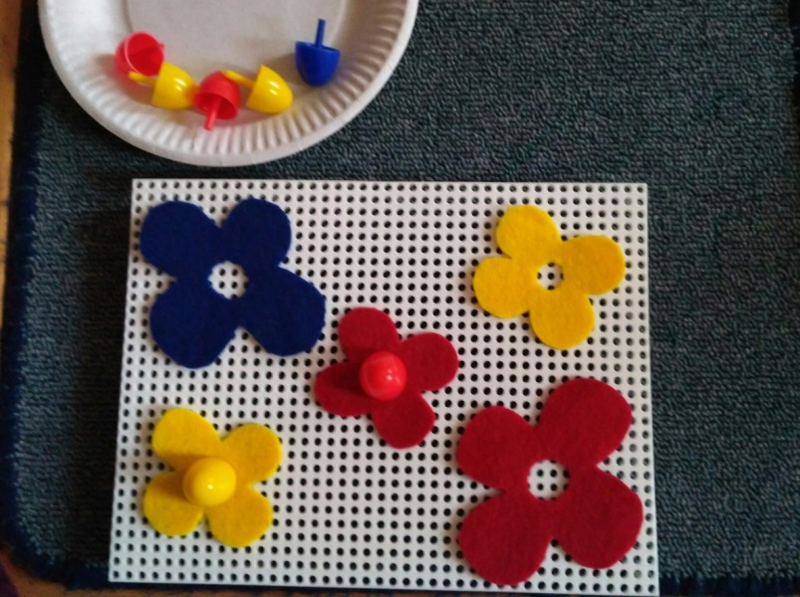
Варианты игровых заданий с мозаикой.
1. «Закрой окошко» - свободное расположение мозаики на рабочем поле.(образцы «Тучка», «Цветочная поляна»)

Slide 7
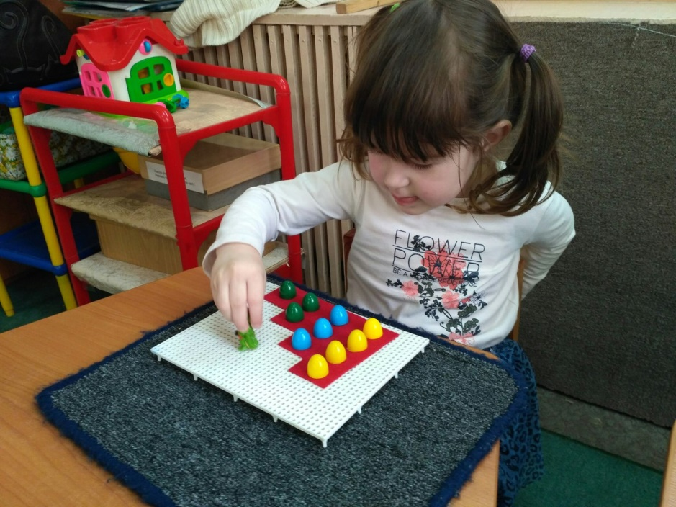
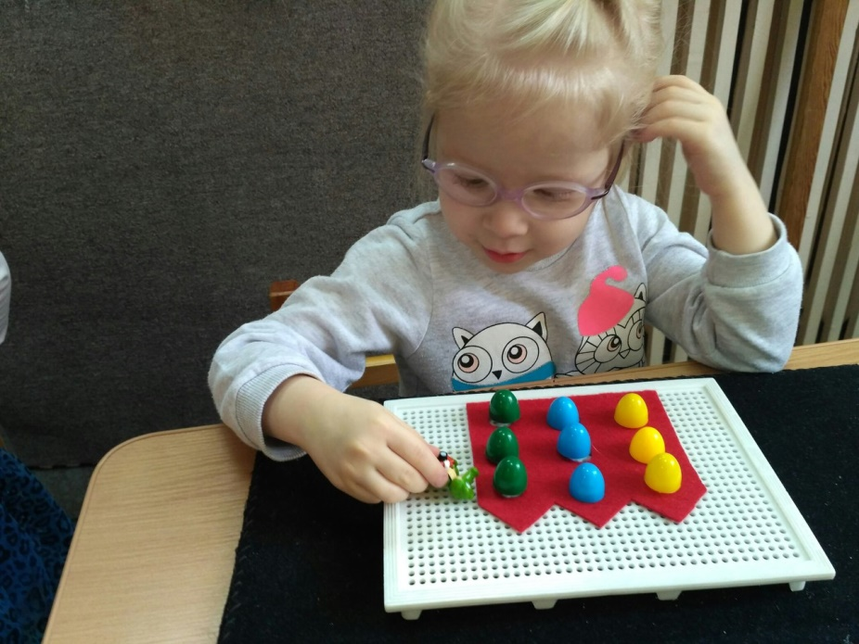
2. «Продолжи ряд» - выкладывание из мозаики вертикальных линий . (образцы «Лесенка», «Забор»)

Slide 8
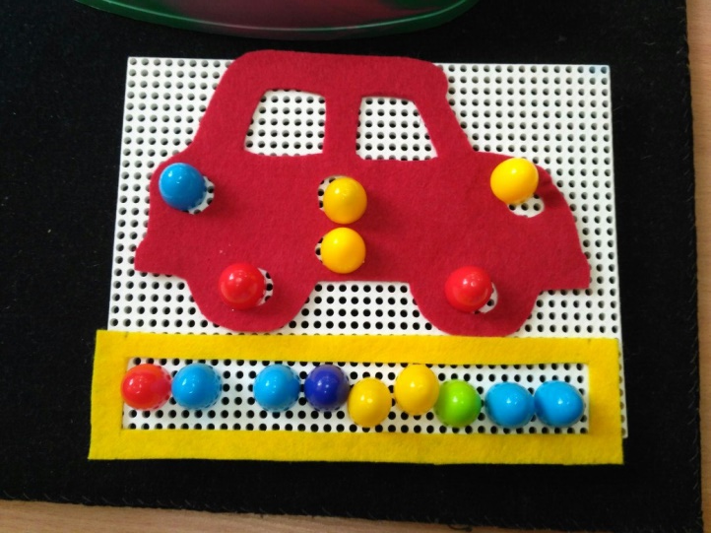
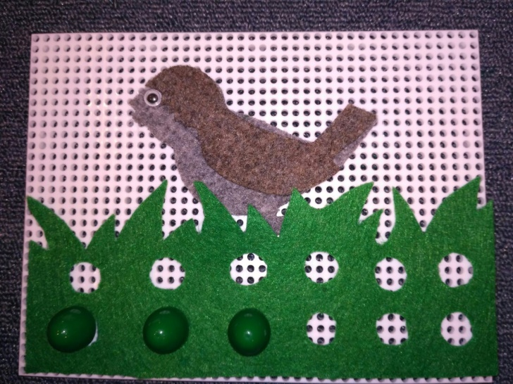
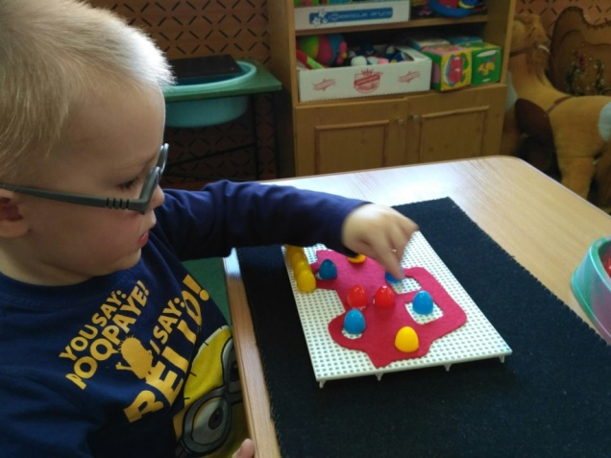
3. «Дорожки» – выкладывание из мозаики горизонтальных линий (образцы «Дорожки», «Травка»).

Slide 9
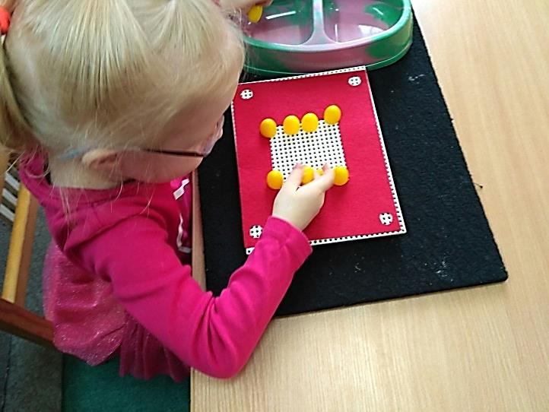
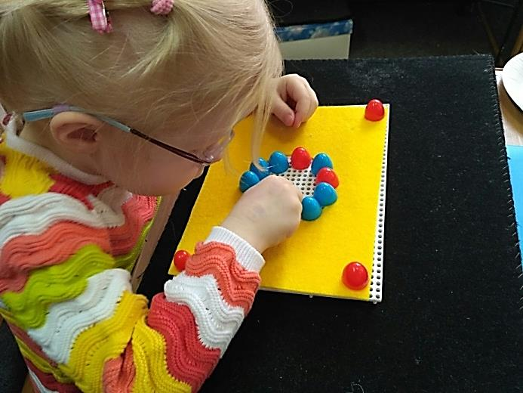
4.«Окошко» - выкладывание мозаики по внутреннему контуру (трафареты-образцы «Геометрические фигуры»)

Slide 10
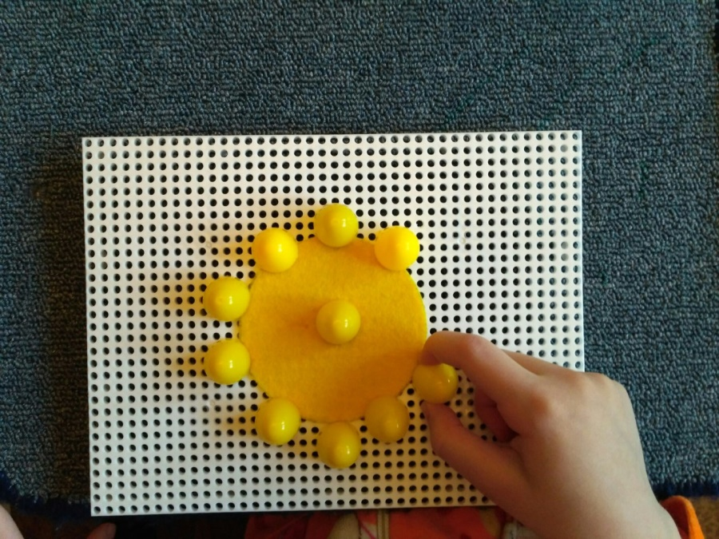
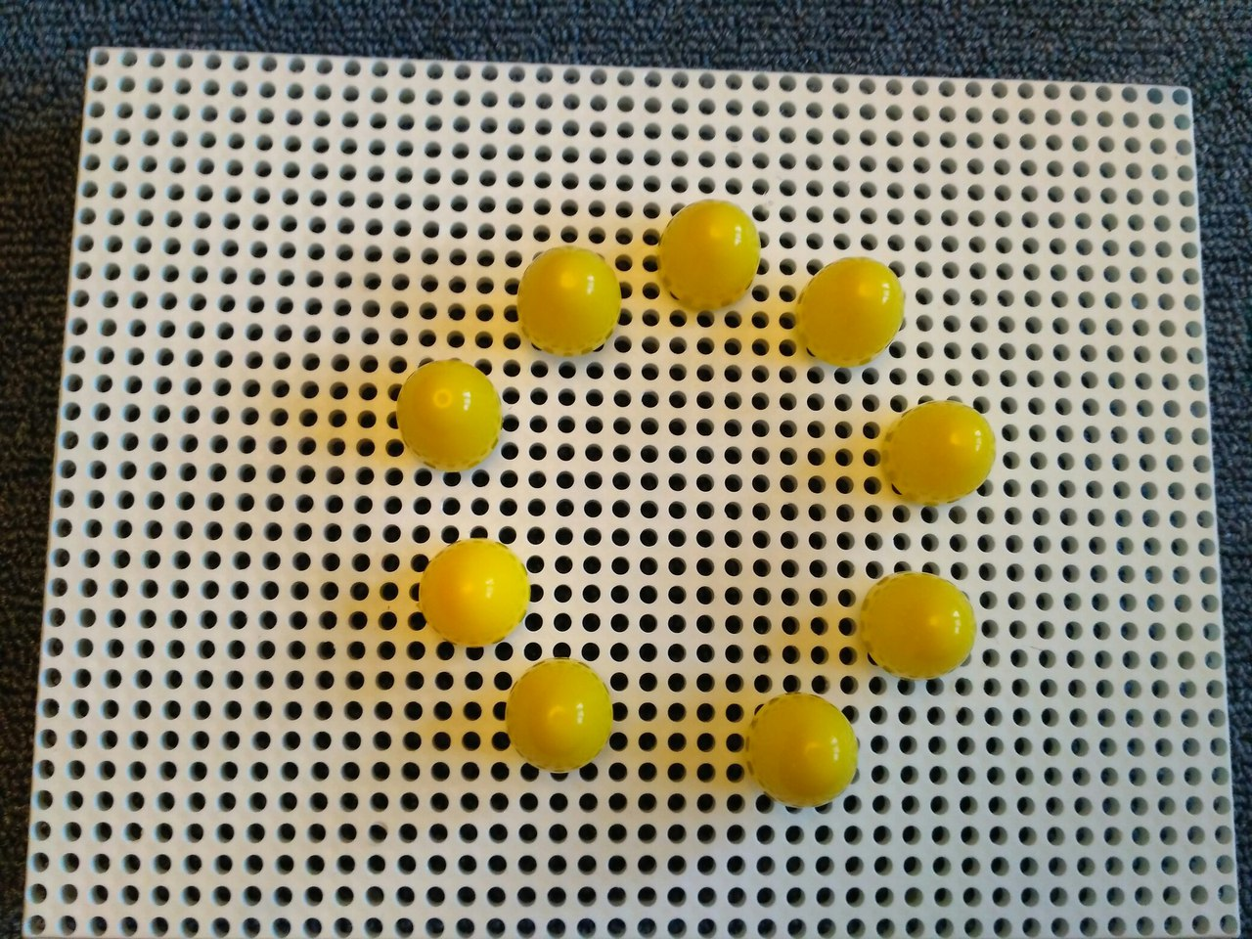
5. «Солнышко» – выкладывание мозаики по внешнему контуру (образец «Круг»)

Slide 11
Ожидаемые результаты
У детей формируется интерес к играм с мозаикой, развивается наглядно-образное мышление, повышается концентрация внимания при выполнении заданий.
Закрепляются представления о сенсорных эталонах цвета, формы, величины. Развивается умение захватывать мелкие предметы указательным и большим пальцем.
Формируются умения ориентироваться на плоскости выделяя верхнюю и нижнюю сторону рабочего поля.
Образцы-трафареты разных цветов способствуют формированию зрительных образов предметов, их формы и отдельных частей.
Постепенно осваивая разнообразные игровые упражнения с мозаикой у детей может развиваться умения выполнять задания без образцов-трафаретов.

Slide 12
Рекомендации по проведению дидактической игры «Разноцветная мозаика».
Данная игра может быть использована как:
- Один из видов работы на коррекционно-развивающих занятиях учителя-дефектолога по развитию мелкой моторики и ориентировки на плоскости.
- Индивидуальная работа воспитателя с детьми во второй половине дня по заданию учителя-дефектолога.
- Совместная деятельность родителей и детей в домашнем обучении.

Slide 13
Главное здоровье и безопасность!
Уважаемые родители и педагоги!
1. Проводите игры с мозаикой совместно с ребёнком. Не оставляйте действия детей без вашего зрительного контроля, чтобы исключить попадания деталей мозаики в нос и дыхательные пути.
2. Место для игр с мозаикой должно быть хорошо освещено, а игровое поле и детали мозаики должны находиться на контрастном фоне.
3. После игры с повышенной зрительной нагрузкой рекомендуется проводить комплекс зрительной гимнастики на расслабление глазных мышц.
4. Если ребёнок устал и потерял интерес к игре, закончите её и повторите на следующий день

Slide 14
#мелкаямоторика #нарушениезрения

